Slide 1
无监督学习
监督学习与无监督学习
  监督学习：发现数据属性和类别属性之间的关联模式。并通过利用
    这些模式用来预测未知数据实例的类别属性。
  无监督学习：数据没有目标属性。
    发现数据中存在的内在结构。
    无监督学习也有三要素：模型、策略、算法

Slide 2
基本问题
  聚类：将样本集合中的相似的样本分配到相同的类，不相似的样本分配到不同的类。
    主要讲解的聚类方法有层次聚类和k均值聚类
  降维：将样本集合中的样本从高维空间转换到低维空间。
    主成分分析、潜在语义分析是降维方法
  概率模型估计：假设训练数据由一个概率模型生成，同时利用训练数据学习概率模型的结构和参数
    概率潜在语义分析、潜在狄利克雷分配是概率模型估计方法

Slide 3
聚类
聚类（Clustering）是一种发现数据中的相似群（聚类，clusters）的技术。
  处于相同聚类的数据实例彼此相似，处于不同聚类中的实例则彼此不同。
聚类通常被称为无监督学习。在聚类中那些表示数据类别的分类或分组信息没有事先给出。
由于历史的原因，聚类和无监督学习的关系更加紧密，甚至被认为是同义词。
本章主要介绍聚类算法。

Slide 4
4.1 基本概念
  聚类是一个将数据集中在某些方面相似的数据成员进行分类组织的过程。
  一个聚类就是一些数据实例的集合
    这个集合中的元素彼此相似；
    与其他聚类中的元素不同。
  聚类的相关文献中，一个数据实例有时被称作对象——数据实例很可能代表现实世界中的一个对象。
  有时也被称作数据点——数据实例可以被看作是r维空间中的一个点，其中r表示数据的属性个数。

Slide 5
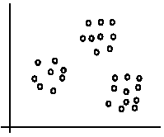
引例
  如下图所示，一个二维数据集，由三组数据点（聚类）组成。

Slide 6
聚类的目的
  来自不同应用领域的真实实例。
  实例1：根据身材把人分组的方法通常就采用聚类。T恤分 “小号”、“中号”、“大号”。
    为每个顾客量身定做：太贵
    仅一种型号的T恤：大多数人不合身。
  实例2：在营销学中，对客户进行分割，为每组客户指定一个套营销策略，也是采用聚类来完成。

Slide 7
  实例3：对给定文本，需要根据它们内容的相似性来进行组织。
    建立一个主题层次。
  事实上，聚类是数据挖掘技术中应用最广泛的技术之一。
    发展历史长，应用领域广泛。比如：医学类、心理学、植物学、社会学、生物学、营销学、保险、图书馆等。
    近年来，在线文档的快速发展，文本聚类研究成为关注的重点。

Slide 8
聚类的概述
  聚类算法
    基于划分的聚类方法 主要包括K-Means算法、K-modes算法、PAM算法和CLARA算法
    基于层次的聚类方法 主要包括单链接聚类、CURE算法、BIRCH算法和ROCK算法
    基于密度的聚类方法 DBSCAN算法
    基于网格的聚类方法 STING是典型基于网格的聚类算法
    基于模型的聚类方法 统计学方法有COBWEB算法、网络神经方法有SOM算法
    ……

Slide 9
  距离函数（相似性或相异性）：度量两个数据点（对象）的相似程度。
  聚类评价
    类内差异（聚类内部距离）：最小化
    类间差异（聚类外部距离）：最大化
  聚类结果的质量与算法、距离函数和应用领域有很大关系。
  https://scikit-learn.org/stable/modules/clustering.html#clustering

Slide 10
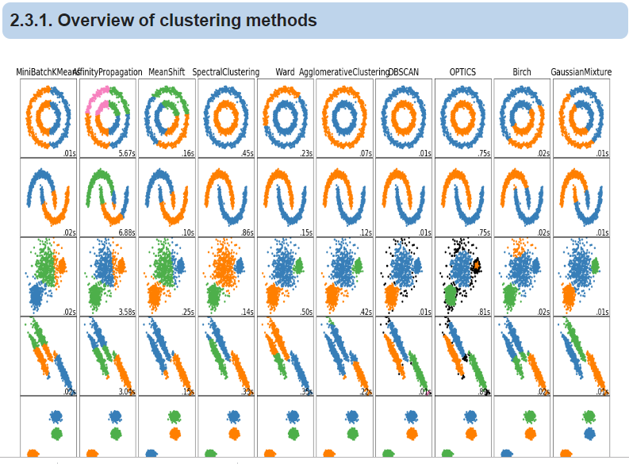

Slide 11
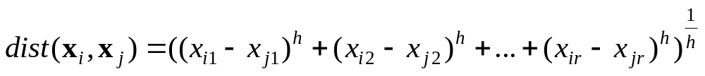
距离函数
  最常用的距离函数是欧几里德距离（Euclidean distance）和曼哈顿距离（Manhattan distance）。
  用dist(x_{i},x_{j})来表示r维空间中的两个数据点之间的距离。
  这两种函数是闵可夫斯基距离（Minkowski distance）的特殊情况。h表示一个正整数

Slide 12
欧几里德距离和曼哈顿距离
  如果h = 2, 就得到了欧几里德距离Euclidean distance
  如果 h = 1, 就得到了曼哈顿距离Manhattan distance
  加权欧几里德距离

Slide 13
平方欧几里德距离和切比雪夫距离
  平方欧几里德距离Euclidean distance ：标准欧几里德距离平方，加大了距离较远的数据点的权重。
  切比雪夫距离Chebychev distance ：当需要定义当两个数据点有一个属性值不同时它们就是“不同”的，就用该距离公式。

Slide 14
其他距离或相似性
马哈拉诺距离
相关系数
夹角余弦
选择不同的距离计算方式，聚类效果不一样相同，进行聚类时，选择合适的距离或相似性非常重要。

Slide 15
4.2 k-均值聚类
  k-均值算法是划分聚类算法。
  k-均值算法根据某个距离函数反复地把数据分入k个聚类中。
  设数据点（或实例）的集合D为{x₁, x₂, …, x_{n}}，其中， x_{i} = (x_{i1}, x_{i2}, …, x_{ir}) 是实数空间X ⊆ R^{r}中的向量。并且r表示数据的属性数目（数据空间维数）。
  k-均值算法把给定的数据划分为k个聚类。
    每个聚类中有一个聚类的中心（也称聚类中心），它用来表示某个聚类，这个中心是聚类中所有数据点的均值。
    K是由用户指定的。

Slide 16
k-均值算法
  给定k，k-均值算法执行步骤：
    随机选取k个数据点作为初始聚类中心。
    计算每个数据点与各个中心之间的距离，把每个数据点分配给距离它最近的聚类中心。
    数据点分配以后，每个聚类的聚类中心会根据聚类现有的数据点重新计算。
    这个过程将不断重复知道满足某个终止条件为止。

Slide 17
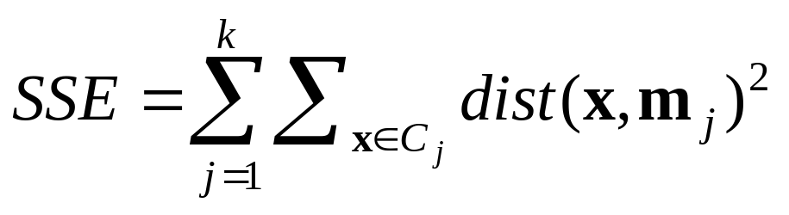
终止条件
  没有（或最小数目）数据点被重新分配给不同的聚类。
  没有（或最小数目）聚类中心再发生变化。
  误差平方和（sum of squared error ，SSE）局部最小。
  其中， C_{i}表示第j个聚类， m_{j}是聚类C_{j}的聚类中心（ C_{j}中所有数据点的均值向量）， dist(x, m_{j})表示数据点x和聚类中心m_{j}之间的距离。
(1)

Slide 18
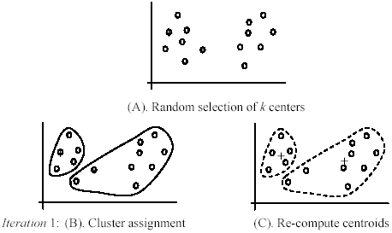
举例

Slide 19
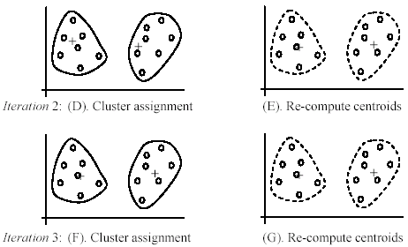

Slide 20
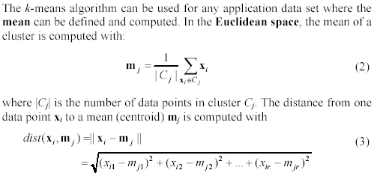
距离计算
  在那些均值能被定义和计算的数据集上均能使用k-均值算法。
  在欧式空间，聚类均值可以使用如下公式：
  数据点与聚类中心的距离使用如下公式：

Slide 21
4.2.3 优势与劣势
优势
  简单：容易被理解，同时也容易被实现。
  效率：时间复杂度为O(tkn)。
  其中，n是数据点个数；k是聚类的个数；t是循环次数
  由于k和t通常都远远小于n，k-均值算法被认为相对于数据点的数目来说是线性的。
K-均值算法是聚类算法中最流行的一种算法。

Slide 22
劣势
  算法只能用于那些均值能够被定义的数据集上。
    对于范畴数据，有一种k-均值算法的变体——k-模算法，用于聚类范畴数据。
  用户需要事先指定聚类数目k。
  算法对于异常值十分敏感。
    异常值是指数据中那些与其他数据点相隔很远的数据点。
    异常值可能是数据采集时产生的错误或者一些具有不同值的特殊点。

Slide 23
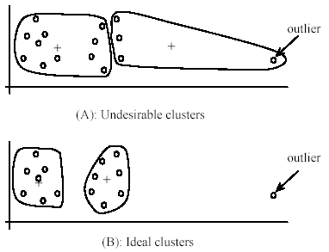
异常值问题

Slide 24
解决异常值问题
一种方法：在聚类过程中去除那些比其他任何数据点离聚类中心都要远的数据点。
  安全起见，我们需要在多次循环中监控这些潜在的异常值，随后再决定是否删除它们。
另一个方法：随机采样。因为在采样过程中，我们仅仅只选择很少一部分的数据点，因此选中异常值的概率将会很小。
  我们可以先用采样点进行预先聚类，然后把其他数据点分配给这些聚类（剩下的数据点分配给那些距离它最近的聚类中心/分类/半监督的学习）。

Slide 25
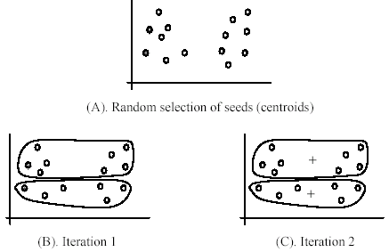
劣势（续）
  算法对于初始种子十分敏感。

Slide 26
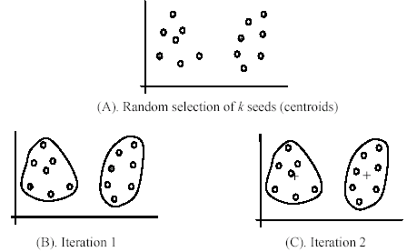
  如果选择不同的种子：比较好的结果。

Slide 27
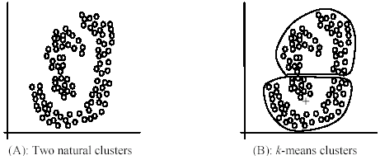
劣势（续）
  算法不适合发现那些形状不是超维椭圆体（或超维球体）的聚类。

Slide 29
K-均值算法总结
  虽然k-均值算法有不足，但它仍是在实践中采用最为广泛的算法。
    其他聚类算法也有它们的一系列不足之处。
  没有直接的证据证明哪一种算法在整体表现上优于k-均值算法。
    虽然其他聚类算法在某些特殊数据下的表现优于k-均值算法。
  比较不同聚类算法的优劣是一个很难的任务。没有人知道正确的聚类结果是什么。

Slide 30
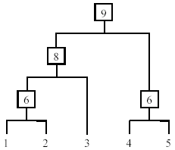
4.4 层次聚类
生成一系列嵌套的聚类树（也叫树状图）

Slide 31
层次聚类的两种方法
  合并（自下而上）聚类：从树状图的最底层开始构建聚类树。
    合并最相似（距离最近）的聚类来形成上一层中的聚类。
    整个过程当全部数据点都合并到一个聚类中时停止。
  分裂（自上而下）聚类：从一个包含全部数据点的聚类开始。
    根节点聚类分裂成一些子聚类。每个子聚类在递归地继续向下分裂。
    直到出现只包含一个数据点的单节点聚类出现时停止。

Slide 32
合并聚类
  它比分裂聚类算法应用得更广泛。
    起初，每一个数据点形成一个聚类（或叫节点）
    合并具有最短距离的聚类/节点
    继续合并
    直到所有节点都在一个聚类中为止。

Slide 33
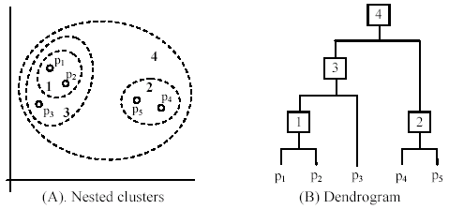
算法举例

Slide 34
两个聚类之间的距离计算
  层次聚类中计算两个聚类之间的距离方法有很多。
  在不同的算法中可以用不同方法去确定两个聚类之间的距离。
    单链接方法
    全链接方法
    平均链接方法
    聚类中心方法
    …

Slide 35
类与类之间的距离
最短距离或单连接
定义两个类之间的最短距离为两类之间的距离
最长距离或完全距离
定义两个类之间的最长距离为两类之间的距离
中心距离
定义两个类之间的中心距离为两类之间的距离
平均距离
定义两个类之间的任意两个样本之间的距离的平均值为两类之间的距离

Slide 36
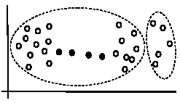
单链接方法
  两个聚类之间的距离是两个聚类中距离最近的两个数据点（来自不同聚类的数据点）之间的距离。
  单链接方法适合于寻找那些形状怪异的聚类。
    但是它对数据中的噪声非常敏感。
链接两个自然聚类的噪音数据点的存在使得其中一个自然聚类被分裂

Slide 37
复杂度
  层次聚类算法中至少有O(n²)的计算复杂度。N为数据点的个数。
  单链接的计算复杂度为O(n²)。
  全链接和平均链接算法的复杂度达到了O(n²logn)。
  层次聚类算法在处理大规模数据时十分低效。
    采样
    向大规模数据扩展的方法（比如：BIRCH）

Slide 38
4.8 采用哪种聚类算法
  聚类算法的研究和应用有着悠久的历史。人们设计出了一大批聚类算法。
    在本章中，我们仅介绍了其中一部分算法。
  选择一个在给定应用的数据集上“最好”的算法是一个具有挑战性的工作。
    每一个聚类算法都有自己的局限性使得它们只能在某种特定的数据分布情况下有较好的聚类结果。
    要知道应用中的数据集到底是何种分布通常是很难的，甚至是不可能的。事实上，现实应用中的数据集往往并不能完全符合任何一种算法所要求的结构或者分布。
    另外，还需要如何标准化数据，以此确定一个合适的距离函数和选择其他参数（k-均值算法中的k）

Slide 39
  由于这些复杂度，通常的做法是：
    执行不同的算法，使用不同的距离函数和不同的参数设置。
    并对结果进行仔细的分析和比较。
  结果的理解需要同时建立在对原始数据的深刻理解和对于所使用的算法的认识之上。

Slide 40
本章小结
  聚类研究有着很长的历史，并且有着大量的工作
    有很多聚类算法
    每一年都有新的进展
  本章仅介绍了一写广泛使用的算法，还有其他很多算法，如：
    基于密度算法、子空间聚类、神经网络等
  聚类评估很难，但在实际应用中却很有用。这也是为什么每一年还会研究出一系列聚类算法的原因。

